Slide 1
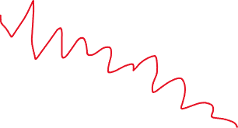


Morfologia chrześcijaństwa w przestrzeni 2D
W34, wojtek@pp.org.pl
Wersja rozwijana z lutego i lipca 2020 – najnowsze więc z niej forkować inne i ją rozwijać.
Wersja rozwojowa – luty 2022, bo będzie Akademia Uczniowstwa
Wersja rozwojowa – lipiec 25 dla przewodników-25

Slide 2
ToDo
Pomysły
  8M2019 – dopasować kolory do tych z _fiki i nadziei
  Dołożyć info, że jedność (tak upragniona) jest niemożliwia
    1Kor 11:19 Zresztą muszą być herezje (dosł. rozdwojenia, rozdarcia) między wami, aby aby się okazało, którzy są wypróbowani wśród was.
    A Pan Jezus się modlił abyśmy byli jedno. A może jesteśmy?
    Pszenica i kąkol, owce i wilki, Laocydea i Filadelfia
Realizacja forków
  Luty 2020 – powstaje prezentacja o Słowach (przypowieść o siewcy) na Akademię uczniostwa

Slide 3



Wstęp:
Cel pracy

Slide 4
Mój cel na to spotkanie
Troszczmy się o siebie nawzajem, aby zachęcać się do miłości i do dobrych uczynków, nie opuszczając naszych wspólnych zebrań, jak się to stało zwyczajem niektórych, ale zachęcajmy się nawzajem, i to tym bardziej, im wyraźniej widzicie, że zbliża się ten dzień.
(List do Hebrajczyków 10:23-25)
Dobro to stan rzeczy, w którym Stwórca chciałby aby się one znajdowały.

Slide 5
Cel pracy
Poprzez analizę rzeczywistości
i rozsądzenie jej stanu
stworzyć model
otaczającego mnie świata
aby działać mądrze
i nie popełniać błędów.

Slide 6
Model to …
Słownik języka polskiego PWN
model
1. «wzór, według którego coś jest lub ma być wykonane»
2. «typ lub fason czegoś»
3. «typowy dla jakiegoś okresu, miejsca lub jakiejś grupy i potem naśladowany sposób realizacji czegoś»
4. «osoba pozująca artyście do obrazu, rzeźby, zdjęcia»
5. «mężczyzna prezentujący ubiory na pokazach mody»
6. pot. «osoba, która zwraca uwagę swoim zachowaniem, ubiorem»
7. «próbny egzemplarz jakiejś serii wyrobów technicznych»
8. «konstrukcja, schemat lub opis ukazujący działanie, budowę, cechy, zależności jakiegoś zjawiska lub obiektu»
9. «przedmiot będący kopią czegoś, wykonany zwykle w mniejszych rozmiarach»
10. «przedmiot służący do sporządzania form odlewniczych»

Slide 7
Cel pracy
Aby ułatwić analizę rzeczywistości by postępować mądrze dobrze jest mieć model.
Model (wg PWN) to …
8. «konstrukcja, schemat lub opis ukazujący działanie, budowę, cechy, zależności jakiegoś zjawiska lub obiektu»
9. «przedmiot będący kopią czegoś, wykonany zwykle w mniejszych rozmiarach»
Poprzez analizę rzeczywistości
i rozsądzenie jej stanu stworzyć
model otaczającego mnie świata
aby nie popełniać błędów
i działać mądrze.

Slide 8
Wstęp:
Historia i inspiracja

Slide 9
Inspiracja #1:
Proces czynienia uczniów …
… a właściwie jego brak w grupkach Odwykowych przed 2014 rokiem
Proces czynienia uczniów:
Niewiara
  Wiara
    Dojrzałość
      Przywództwo
        Zmobilizowany uczeń

Slide 10
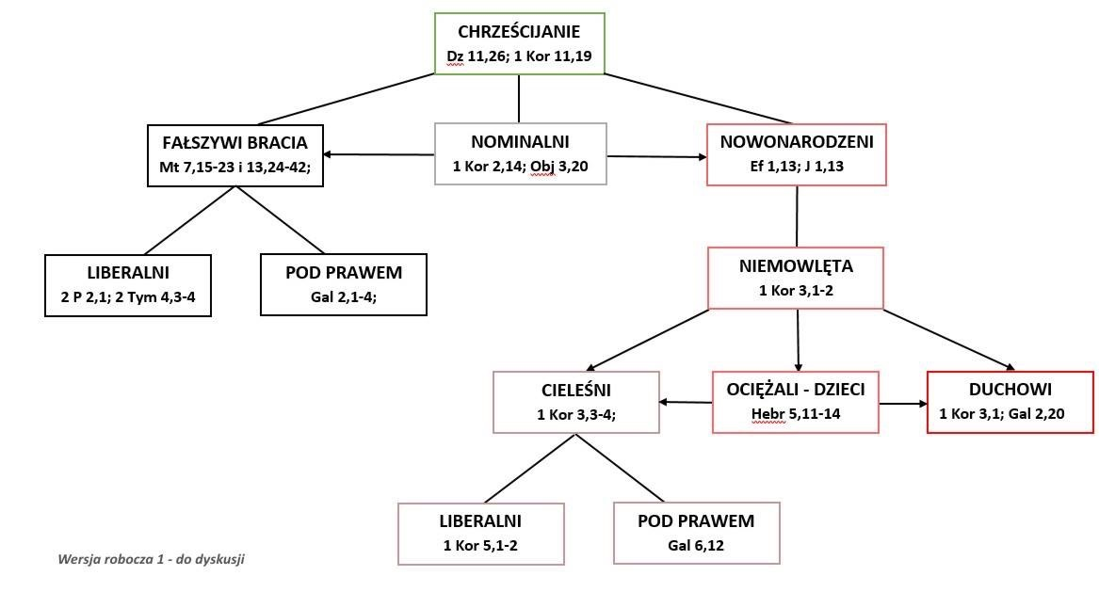
Inspiracja #2:
Realność otaczającego mnie świata wg. schematu Bogdana
luty ’2017

Slide 11
Jesień 2017 - potrzeba i zadanie
Moja potrzeba:
Brakuje mi modelu
środowiska, w którym działam.
Moje zadanie:
Przemyśleć problem.
Moja odpowiedź:
„Morfologia chrześcijaństwa
w przestrzeni 2D”.

Slide 12
Cel pracy
Poprzez analizę rzeczywistości
i rozsądzenie jej stanu stworzyć
model otaczającego mnie świata
aby nie popełniać błędów
i działać mądrze.

Slide 13
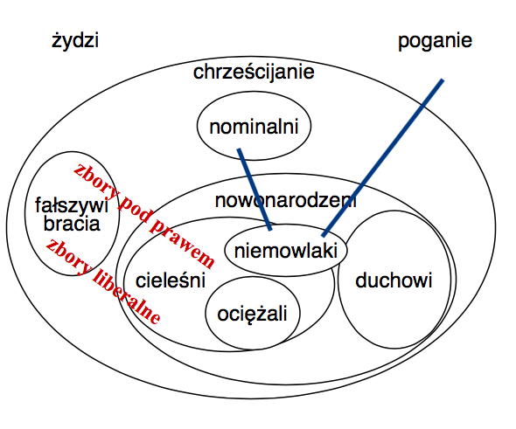
Rysunek #1: luty ‘2018 ćwiczę sobie grafikę w SVG
A feee!
to jest brzydkie

Slide 14
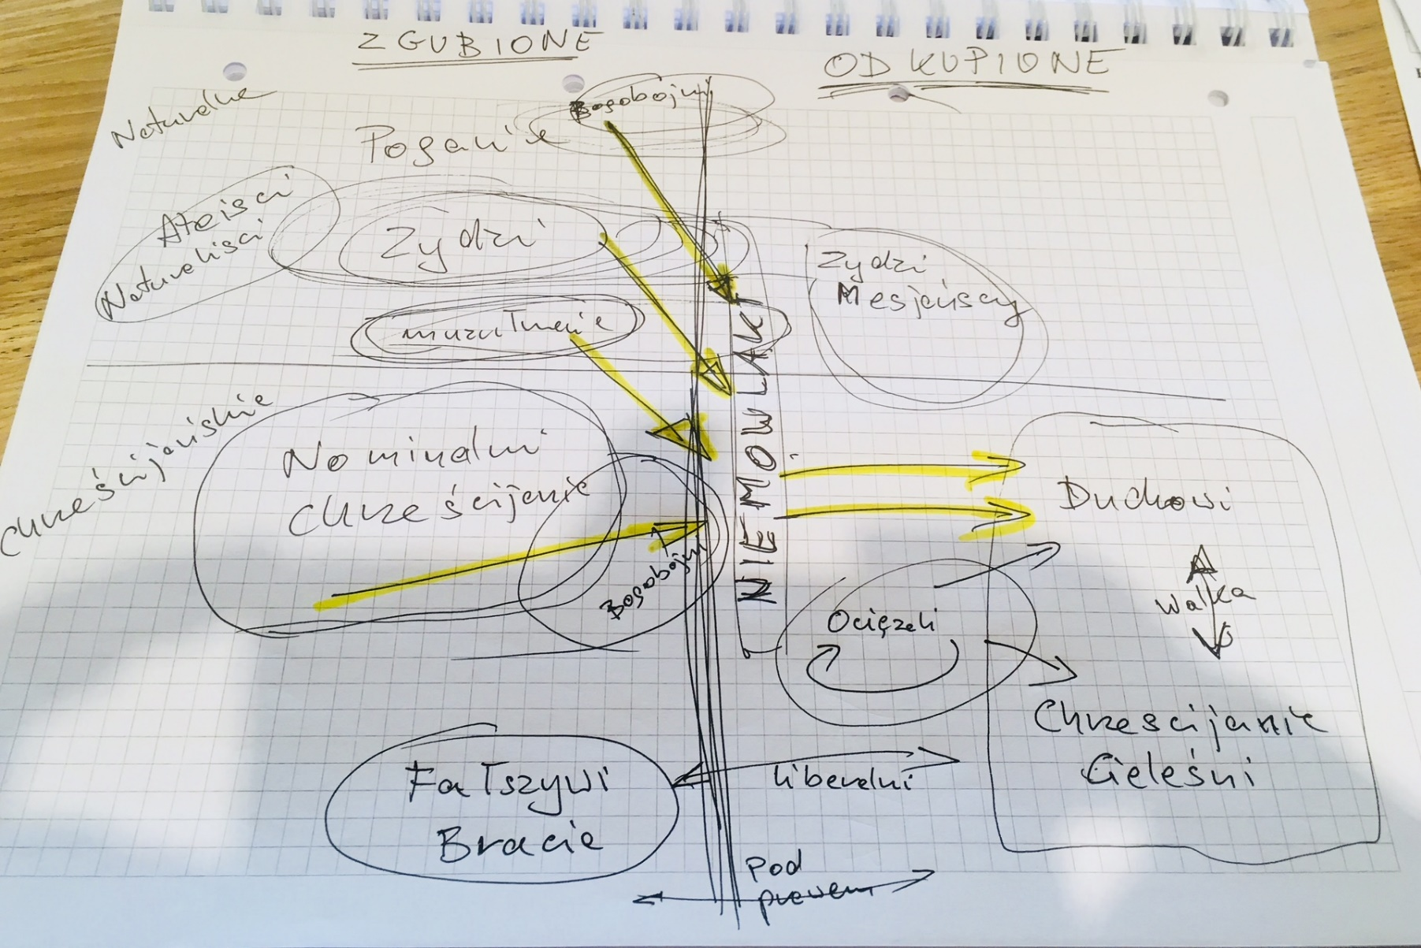
Rysunek, wersja kolejna - marzec ’2018 praca z Weroniką i Krzysiem w Krakowie

Slide 15
Efekt przemyśleń z lata 2018:
Pełny obrazek na początek
Nie oglądać
zbyt dokładnie!
ZGUBIONE
Politeiści
ODKUPIONE
Panteiści
Muzułmanie
Poganie
Żydzi
Ateiści
Niemowlak
Dzieci
Nominalni chrześcijanie
Chrześcijanie
duchowi
Ociężali
Fałszywi
bracia
Chrześcijanie
cieleśni
Notes:
….
Trudne do odróżnienia!!!

Slide 16
Monochrom – do samodzielnego kolorowania
ZGUBIONE
Politeiści
Nie oglądać
zbyt dokładnie!
ODKUPIONE
Panteiści
Muzułmanie
Poganie
Żydzi
Ateiści
Niemowlak
Dzieci
Nominalni chrześcijanie
Chrześcijanie
duchowi
Ociężali
Fałszywi
bracia
Chrześcijanie
cieleśni
Notes:
….
Trudne do odróżnienia!!!

Slide 17
ZGUBIONE
Politeiści
ODKUPIONE
Panteiści
Muzułmanie
Poganie
Żydzi
Ateiści
Niemowlak
Dzieci
Nominalni chrześcijanie
Chrześcijanie
duchowi
Ociężali
Fałszywi
bracia
Chrześcijanie
cieleśni
Notes:
….
Trudne do odróżnienia!!!

Slide 18
Wstęp:
Idea i sposób jej prezentacji
Abyście wraz z całym kościołem (…) potrafili pojąć jaka jest
(1) szerokość i
(2) długość,
(3) wysokość i
(4) głębokość,
i poznać wykraczającą poza zdolności poznawcze miłość Chrystusa.
(Ef 3:17n)

Slide 19
Wszystko poza atomem można podzielić. Atomy ponoć też, choć ...
Na początku Bóg stworzył niebo i ziemię.
Gen 1:1

Slide 20
Głowna idea: analiza i podział wszystkiego w dwóch wymiarach
A1
B1
A2
B2

Slide 21
Podział widoczny dla świata
1
Podział
światowy
Kryterium światowe
2

Slide 22
Podział widoczny dla ducha
A
B
Kryterium duchowe
Podział
duchowy

Slide 23
Głowna idea: analiza i podział wszystkiego w dwóch wymiarach
A1
B1
Kryterium duchowe
Podział
światowy
Kryterium światowe
A2
B2
Podział
duchowy

Slide 24
Morfologia
Wikipedia:
Morfologia (gr. μορφή morphḗ – "kształt", λόγος lógos – "nauka") – „nauka o formach”; „morfologiczny” – związany z „morfologią”; dotyczący postaci i budowy.
Słownik PWN:
Morfologia
1. «nauka o budowie organizmów zwierzęcych i roślinnych»
2. «ukształtowanie powierzchni Ziemi»
3. «dział gramatyki zajmujący się budową wyrazów»
4. «badanie krwi, w którym określana jest zawartość poszczególnych typów komórek krwi; też: wynik takiego badania»

Slide 25
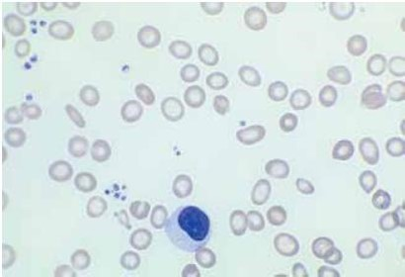
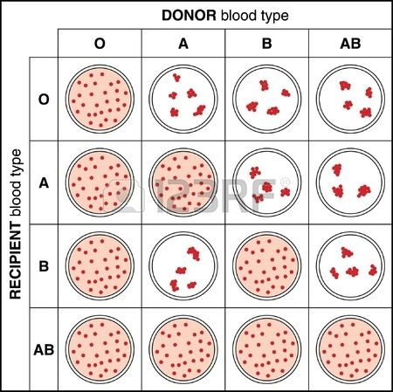
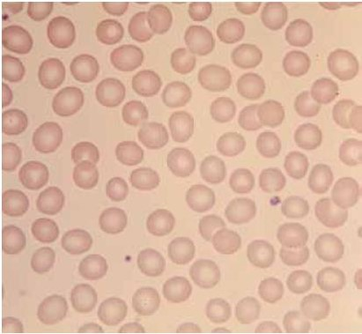
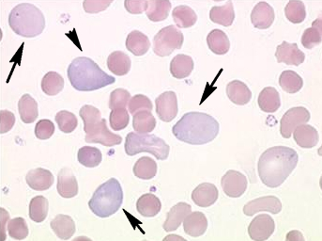
Morfologia krwi

Slide 26
Efekt przemyśleń z lata 2018:
Pełny obrazek na początek
Proszę teraz
nie oglądać tego
zbyt dokładnie!
ZGUBIONE
Politeiści
NOWOSTWORZONE
Panteiści
Muzułmanie
Poganie
Żydzi
Ateiści
Niemowlak
Dzieci
Nominalni chrześcijanie
Chrześcijanie
duchowi
Ociężali
Fałszywi
bracia
Chrześcijanie
cieleśni
Notes:
….
Trudne do odróżnienia!!!

Slide 27
Cel pracy (przypomnienie)
Nie zgubmy tego!
Poprzez analizę rzeczywistości
i rozsądzenie jej stanu
stworzyć model
otaczającego mnie świata
aby działając mądrze
nie popełniać błędów.

Slide 28
Wstęp
Bóg działa przez słowa
…

Slide 29
Wstawić te slajdy o słowach
Przypowieść o siewcy….

Slide 30

Temat #1:
Podział widoczny dla świata i przez świat proponowany.
Nie bierzcie więc wzoru z tego świata, lecz przemieniajcie się przez odnowienie umysłu abyście umieli rozpoznać co jest dobre …
Rz 12.2

Slide 31
Podział widoczny dla ducha
Tym żyjemy, to czujemy.
A
B

Slide 32
Podział widoczny dla ducha
ZGUBIONE
ZBAWIONE
Ef 1:14
… zostaliście zapieczętowani obiecanym Duchem, który jest zadatkiem nabytej własności na dzień odkupienia…
2Kor2:15
Bóg sprawił, że jesteśmy dla Niego zapachem Chrystusa — zarówno wśród tych, którzy dostępują zbawienia, jak i tych, którzy giną.

Slide 33
Podział widoczny dla świata
1
Podział
światowy
Kryterium światowe
2

Slide 34
Podział wg świata: chrześcijanie i … ?
Niechrześcijanie
Politeiści
Panteiści
Muzułmanie
Poganie
Żydzi
Ateiści
Podział
światowy
Kryterium światowe
Chrześcijanie
Notes:
Przeniesione na bloga
http://wojtek.pp.org.pl/32701_morfologia-czlowiek-duchowy
http://wojtek.pp.org.pl/32701_morfologia-chrzescijnie

Slide 35
Podział wg świata: chrześcijanie, wierzący, bardziej wierzący
Niechrześcijanie
Politeiści
Panteiści
Muzułmanie
Poganie
Żydzi
Ateiści
Podział
światowy
Kryterium światowe
Chrześcijanie (nominalni)
Wyznawcy w Chrystusa
Ochrzczeni
Wierzący, wierni, wyznawcy
Notes:
Przeniesione na bloga
http://wojtek.pp.org.pl/32701_morfologia-czlowiek-duchowy
http://wojtek.pp.org.pl/32701_morfologia-chrzescijnie

Slide 36
Podział wg świata: chrześcijanie i niechrześcijanie (1/2)
Niechrześcijanie
Osoby:
Król Agryppa
Namiestnik Festus i żona Berenike
Poganie
Żydzi
Dz 26:27n eib
Paweł rzekł do króla: Królu Agryppo, czy wierzysz Prorokom? Wiem, że wierzysz. Agryppa na to do Pawła: Zaraz mnie przekonasz, bym został chrześcijaninem. (…)
Po tych słowach król, namiestnik, Berenike oraz ci, którzy z nimi siedzieli, powstali ze swoich miejsc i oddalali się.
Kryterium światowe
Osoby:
Paweł
Notes:
Przeniesione na bloga
http://wojtek.pp.org.pl/32701_morfologia-czlowiek-duchowy
http://wojtek.pp.org.pl/32701_morfologia-chrzescijnie

Slide 37
Podział wg świata: chrześcijanie i niechrześcijanie (2/2)
Niechrześcijanie
Antiochia
Żydzi
Poganie
Dz 11:25-30 eib
Barnaba udał się również [ z Antiochii ] do Tarsu w poszukiwaniu Saula. Znalazł go tam, sprowadził, i przez cały rok przebywali razem w kościele (ἐκκλησία ekklēsia). W tym czasie objęli nauczaniem znaczną liczbę osób.
To w Antiochii po raz pierwszy nazwano uczniów chrześcijanami.
Kryterium światowe
Osoby:
Uczniowie
Notes:
Przeniesione na bloga
http://wojtek.pp.org.pl/32701_morfologia-czlowiek-duchowy
http://wojtek.pp.org.pl/32701_morfologia-chrzescijnie

Slide 38
Moja rada:
Nie używajmy pojęcia „chrześcijanin” gdyż nie pochodzi ono z naszego języka, zmusza nad do rozważań i dialogu w obcym modelu rzeczywistości…..
… a więc jest przyczyną błędów i nieporozumień.

Slide 39
Moja rada 2:
nie używajmy pojęcia „wierzący” bo bez określenia „w co wierzysz” albo lepiej – komu wierzysz nie wiadomo o co chodzi, bo każdy człowiek w coś wierzy.

Slide 40
Chrześcijanin – czyje to pojęcie?
Niechrześcijanie
Dz 26:27n eib
Paweł rzekł do króla: Królu Agryppo, czy wierzysz Prorokom? Wiem, że wierzysz. Agryppa na to do Pawła: Zaraz mnie przekonasz, bym został chrześcijaninem. (…)
Po tych słowach król, namiestnik, Berenike oraz ci, którzy z nimi siedzieli, powstali ze swoich miejsc i oddalali się.
….. i jeszcze w 1P4:14-16
Chrześcijanie
Dz 11:25-30 eib
Barnaba udał się również [ z Antiochii ] do Tarsu w poszukiwaniu Saula. Znalazł go tam, sprowadził, i przez cały rok przebywali razem w kościele (ἐκκλησία ekklēsia). W tym czasie objęli nauczaniem znaczną liczbę osób.
To w Antiochii po raz pierwszy nazwano uczniów chrześcijanami.
Notes:
Przeniesione na bloga
http://wojtek.pp.org.pl/32701_morfologia-czlowiek-duchowy
http://wojtek.pp.org.pl/32701_morfologia-chrzescijnie

Slide 41
Chrześcijanin – czyje to pojęcie?
Paweł rzekł do króla: Królu Agryppo, czy wierzysz Prorokom? Wiem, że wierzysz. Agryppa na to do Pawła: Zaraz mnie przekonasz, bym został chrześcijaninem. (…)
Po tych słowach król, namiestnik, Berenike oraz ci, którzy z nimi siedzieli, powstali ze swoich miejsc i oddalali się. (Dz 26:27n eib)
Barnaba udał się również [ z Antiochii ] do Tarsu w poszukiwaniu Saula. Znalazł go tam, sprowadził, i przez cały rok przebywali razem w kościele (ἐκκλησία ekklēsia). W tym czasie objęli nauczaniem znaczną liczbę osób.
To w Antiochii po raz pierwszy nazwano uczniów chrześcijanami. (Dz 11:25-30 eib)
Uważajcie się za szczęśliwych, gdy was znieważają ze względu na imię Chrystusa, bo spoczywa na was Duch Boga i chwały.
Niech nikt z was już nie cierpi jako zabójca lub złodziej, jako złoczyńca lub ten, kto się miesza w cudze sprawy. Jeśli natomiast ktoś cierpi jako chrześcijanin, niech przestanie się wstydzić! Niech raczej tym imieniem przynosi chwałę Bogu. (1P 4:14-16 eib)
Zadanie:
Sprawdź jak w pierwszym kościele określali się uczniowie Pana Jezusa?
Notes:
Przeniesione na bloga
http://wojtek.pp.org.pl/32701_morfologia-czlowiek-duchowy
http://wojtek.pp.org.pl/32701_morfologia-chrzescijnie

Slide 42
Różne, światowe kryteria podziału
Pomyśl jak teolog po ChAT albo KUL,
albo jak religioznawca na UW,
albo jak dominikanin
z duszpasterstwa akademickiego,
albo jak mułła w Teheranu.

Slide 43
Różne, światowe kryteria podziału
Chrześcijanie to …
chrześcijanie to wierzący w Chrystusa (cokolwiek to znaczy: gnoza albo oddane życie),
chrześcijanie to tacy co są ochrzczeni (jakkolwiek - bo tu też dużo różnych pojęć: pokropienie, zanurzenie, w imię Trójcy, w imię Jezusa, w przyłączenie się do organizacji, świadomie przyjmujący chrzest, albo nad którymi odprawiono rytuał),
chrześcijanie to wyznawcy Boga, wierzący w Trójce Świętą - to określenie jest potrzebne ekumenistom i tym, którzy wyrzucają z chrześcijan Świadków Jehowy;
chrześcijanie to tacy co należą do chrześcijańskiego kościoła: katolicy, prawosławni, protestanci, ... albo do wyznania;
chrześcijanie to biali, rdzenni mieszkańcy Europy i emigranci z Europy do Ameryki.

Slide 44
Podział wg świata
Niechrześcijanie
Kryterium światowe i podział też światowy
rzymscy katolicy
luteranie
baptyści
prawosławni
Chrześcijanie
kalwini

Slide 45
Podział wg. świata,
… który chce nas zwieść!
Niechrześcijanie
Politeiści
Panteiści
Muzułmanie
Poganie
Żydzi
Ateiści
rzymscy katolicy
luteranie
baptyści
prawosławni
Chrześcijanie
kalwini

Slide 46
Przestrzeń ducha
ZGUBIONE
NOWOSTWORZONE

Slide 47
Podział wg świata, który chce nas zwieść, więc się bronimy pojęciem ….
Niechrześcijanie
Politeiści
Panteiści
Muzułmanie
Poganie
Żydzi
Ateiści
Nominalni chrześcijanie
Chrześcijanie
Nominalni

Slide 48
Superpozycja dwóch przestrzeni
ZGUBIONE
Politeiści
Niechrześcijanie
NOWOSTWORZONE
Panteiści
Muzułmanie
Poganie
Żydzi
Ateiści
Nominalni chrześcijanie
Chrześcijanie

Slide 49
Zadanie kościoła – udział w jednaniu
ZGUBIONE
Politeiści
Niechrześcijanie
ODKUPIONE
Panteiści
Muzułmanie
Poganie
Żydzi
Ateiści
Nominalni chrześcijanie
Chrześcijanie

Slide 50
Wstawka: o zmianie wynikającej z nowonarodzenia.

Slide 51
Bez Ducha ….
Bez Ducha nie da się zrozumieć Pisma -
⁽¹³⁾ (...) Mojżesz, który kładł sobie na twarz zasłonę, aby synowie Izraela nie wpatrywali się w koniec tego, co miało przeminąć. ⁽¹⁴⁾ Lecz ich umysły zostały zaślepione; aż do dziś bowiem przy czytaniu Starego Testamentu ta sama zasłona pozostaje nieodsłonięta, gdyż jest usuwana w Chrystusie. ⁽¹⁵⁾ I aż do dziś, gdy Mojżesz jest czytany, zasłona leży na ich sercu.
⁽¹⁶⁾ Gdy jednak nawrócą się do Pana, zasłona zostanie zdjęta. ⁽¹⁷⁾ Pan zaś jest tym Duchem, a gdzie jest Duch Pana, tam i wolność. ⁽¹⁸⁾ Lecz my wszyscy, którzy z odsłoniętą twarzą patrzymy na chwałę Pana, jakbyw zwierciadle, zostajemy przemienieni w ten sam obraz, z chwały w chwałę, za sprawą Ducha Pana.
(2Kor 3:13-18 ubg)
Notes:
http://wojtek.pp.org.pl/32909_duch-swiety-i-pismo

Slide 52


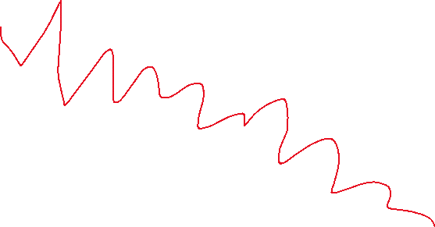
Krótka wstawka o historii kościoła i podziałach w nim…
… albo o kłamstwach z tym związanych.
Ojcze, zachowaj ich aby byli jedno …
Ew. Jana 17

Slide 53
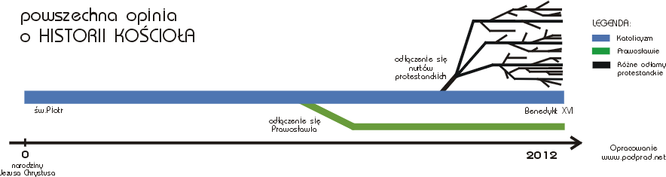
Obrazki z historią kościoła (1/5)

Slide 54
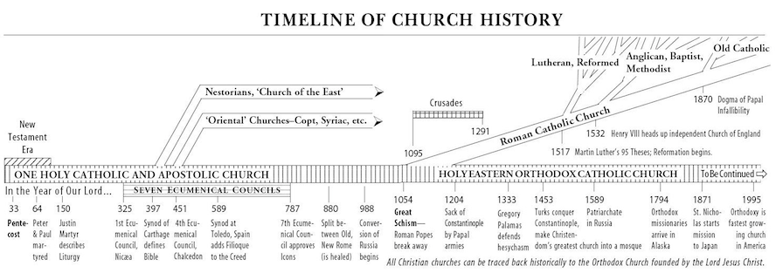


Obrazki z historią kościoła (2/5)

Slide 55
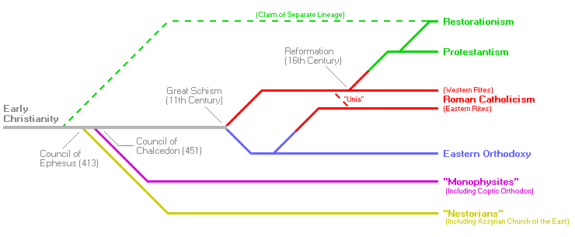
Obrazki z historią kościoła (4/5)

Slide 56
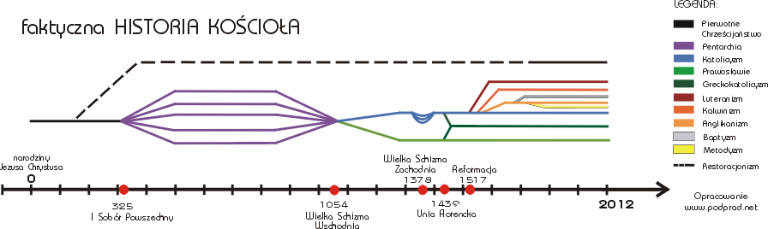
Obrazki z historią kościoła (4/5)

Slide 57
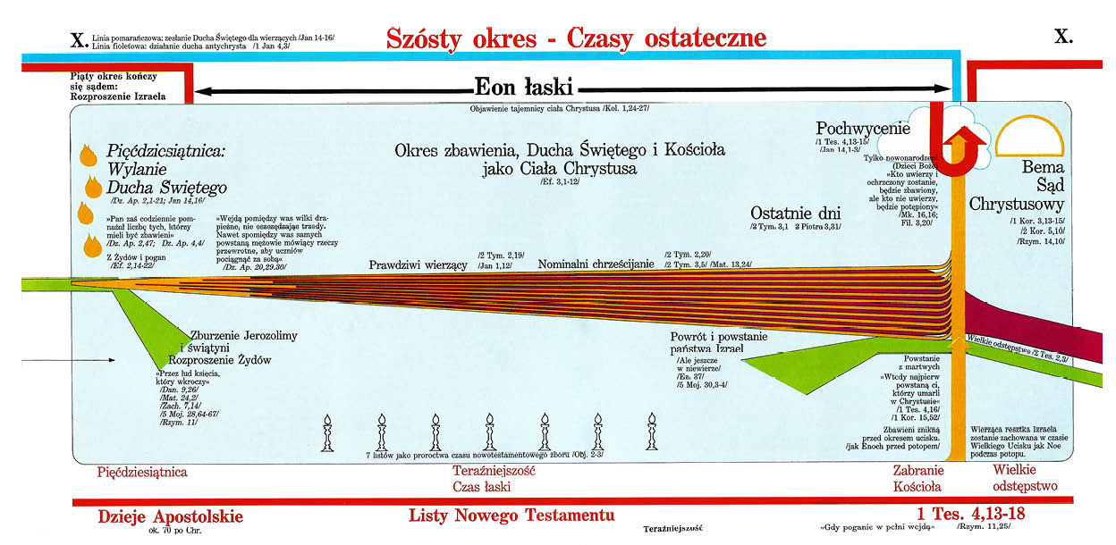
Obrazki z historią kościoła (5/5)

Slide 58
Obrazki z historią kościoła (3/3)

Slide 59
Kościół…. ten prawdziwy, pszenica nie kąkol!

Slide 60
Kościół…. ten prawdziwy, pszenica nie kąkol!
ZGUBIONE
Politeiści
Niechrześcijanie
Ciało Chrystusa
Panteiści
Muzułmanie
Poganie
Żydzi
Ciało Chrystusa
Żydzi Mesjańscy
Ateiści
Nominalni chrześcijanie
Chrześcijanie

Slide 61
Zadanie kościoła – czynienie uczniów
ZGUBIONE
Politeiści
Niechrześcijanie
Ciało Chrystusa
Panteiści
Muzułmanie
Poganie
Żydzi
Ateiści
Nominalni chrześcijanie
Uczynieni
uczniowie Jezusa
Chrześcijanie

Slide 62
Dwa wymiary ortogonalne kryteria podziałów
ZGUBIONE
ODKUPIONE
Niechrześcijanie
A1
B1
A2
B2
Chrześcijanie

Slide 63
Synteza mojego modelu
ZGUBIONE
ODKUPIONE
Niechrześcijanie
niechrześcijańskie
zgubione
odkupione
ale nie rozpoznane jako chrześcijańskie
chrześcijańskie
ale zgubione
chrześcijańskie
odkupione
Chrześcijanie

Slide 64
Podział wg Beaty(2019): Wierzący – niewierzący czyli już nic nie wiadomo
!
Wierzący inaczej
niewierzący
Podział
światowy
Kryterium światowe
wierzący
Wierzący
(cokolwiek to znaczy)
Notes:
Przeniesione na bloga
http://wojtek.pp.org.pl/32701_morfologia-czlowiek-duchowy
http://wojtek.pp.org.pl/32701_morfologia-chrzescijnie

Slide 65
ToDO – wstawka o popsutych słowach
Zbawienie to nie rzecz ale proces – wybawienie, uratowanie.
Pokuta to zmiana myślenia a nie nieprzyjemna czynność do wykonania za karę.

Slide 66
ToDo – wstawka o światopoglądach

Slide 67
Nie bierzmy więc wzoru z tego świata,
lecz przemieniajmy się
przez odnawianie umysłu,
abyśmy umieli rozpoznać, jaka jest wola Boża:
co jest dobre,
co Bogu miłe
i co doskonałe.
(Rz 12:2 bt, parafraza)

Slide 68
Cel pracy
Kolejne przypomnienie
Poprzez analizę rzeczywistości
i rozsądzenie jej stanu
stworzyć model
otaczającego mnie świata
aby nie popełniać błędów
i działać mądrze.

Slide 69
Temat #2
Biblijny model świata
Kościół i jego służba jednania
A wszystko to jest z Boga,
który pojednał nas z sobą
i zlecił nam posługę jednania.
2Kor 5:18

Slide 70
Na początku … (Gen 1:1)
DOBRE
Na początku Bóg stworzył niebo i ziemię.
Gen 1:1
… i było dobre …
Gen 1:4, 10, 12, 18, 21, 25, 31
… i Bóg widział wszystko, co uczynił, a było to bardzo dobre. I nastał wieczór i poranek, dzień szósty.
Gen 1:31
Notes:
Rz 3:23
Wszyscy bowiem zgrzeszyli i są pozbawieni chwały Boga.

Slide 71
Problem z grzechem
ZGUBIONE
Wszyscy bowiem zgrzeszyli i są pozbawieni chwały Boga.
Rz 3:23
Notes:
Rz 3:23
Wszyscy bowiem zgrzeszyli i są pozbawieni chwały Boga.

Slide 72
Podział świata: zgubione-odkupione
ZGUBIONE
NOWOSTWORZONE
Wszyscy bowiem zgrzeszyli i są pozbawieni chwały Boga.
Rz 3:23
⁽²³⁾ Wszyscy bowiem zgrzeszyli i są pozbawieni chwały Boga; ⁽²⁴⁾ A zostają usprawiedliwieni darmo, z jego łaski, przez odkupienie, które jest w Jezusie Chrystusie. ⁽²⁵⁾ Jego to Bóg ustanowił przebłaganiem przez wiarę w jego krew, aby okazać swoją sprawiedliwość przez odpuszczenie, w swojej cierpliwości, przedtem popełnionych grzechów.
Rz 3:24
Notes:
Rz 3:23-25 ubg
⁽²³⁾ Wszyscy bowiem zgrzeszyli i są pozbawieni chwały Boga; ⁽²⁴⁾ A zostają usprawiedliwieni darmo, z jego łaski, przez odkupienie, które jest w Jezusie Chrystusie. ⁽²⁵⁾ Jego to Bóg ustanowił przebłaganiem przez wiarę w jego krew, aby okazać swoją sprawiedliwość przez odpuszczenie, w swojej cierpliwości, przedtem popełnionych grzechów.

Slide 73
Metahistoria

Slide 74
Inne słowa opisujące zbiory
ZGUBIONE
…
NOWOSTWORZONE
…
Notes:
2Co 5:17-21 eib
⁽¹⁷⁾ Tak więc kto jest w Chrystusie, nowym jest stworzeniem. Stare przeminęło — i nastało nowe! ⁽¹⁸⁾A wszystko to jest z Boga, który nas pojednał ze sobą przez Chrystusa i zlecił nam posługę pojednania, ⁽¹⁹⁾ to znaczy, że Bóg w Chrystusie świat ze sobą jedna, nie poczytując ludziom ich upadków, i nam powierzył słowo pojednania.
Ale o głoszeniu jest dalej
????
??????
??????

Slide 75
Inne słowa opisujące zbiory
ZGUBIONE
w grzechu
zbuntowane
martwe
złe, popsute
…..
NOWOSTWORZONE
nowostworzone
nowonarodzone
zbawione
wybawione
zapieczętowane
odrodzone
wykupione
usprawiedliwione
odnowione
Notes:
2Co 5:17-21 eib
⁽¹⁷⁾ Tak więc kto jest w Chrystusie, nowym jest stworzeniem. Stare przeminęło — i nastało nowe! ⁽¹⁸⁾A wszystko to jest z Boga, który nas pojednał ze sobą przez Chrystusa i zlecił nam posługę pojednania, ⁽¹⁹⁾ to znaczy, że Bóg w Chrystusie świat ze sobą jedna, nie poczytując ludziom ich upadków, i nam powierzył słowo pojednania.
Ale o głoszeniu jest dalej
????
??????
??????

Slide 76
Bóg pojednał nas z sobą i …
(2Kor 5:17-21)
ZGUBIONE
NOWOSTWORZONE
2Kor 5:17-19 eib
⁽¹⁷⁾ Tak więc kto jest w Chrystusie, nowym jest stworzeniem. Stare przeminęło — i nastało nowe! ⁽¹⁸⁾A wszystko to jest z Boga, który (#1) nas pojednał ze sobą przez Chrystusa i (#2) zlecił nam posługę pojednania, ⁽¹⁹⁾ to znaczy, że Bóg w Chrystusie świat ze sobą jedna, nie poczytując ludziom ich upadków, i nam powierzył słowo pojednania.
Notes:
2Co 5:17-21 eib
⁽¹⁷⁾ Tak więc kto jest w Chrystusie, nowym jest stworzeniem. Stare przeminęło — i nastało nowe! ⁽¹⁸⁾A wszystko to jest z Boga, który nas pojednał ze sobą przez Chrystusa i zlecił nam posługę pojednania, ⁽¹⁹⁾ to znaczy, że Bóg w Chrystusie świat ze sobą jedna, nie poczytując ludziom ich upadków, i nam powierzył słowo pojednania.
Ale o głoszeniu jest dalej

Slide 77
Bóg zlecił nam posługę pojednania.
Zadanie kościoła. (2Kor 5:17-21)
ZGUBIONE
Zgubieni ludzie
NOWOSTWORZONE
Kościół
Ciało Chrystusa
2Kor 5:18b-21 eib
Bóg (…) pojednał nas (…) i zlecił nam posługę pojednania, (…) ⁽²⁰⁾Dlatego w miejsce Chrystusa głosimy poselstwo jakby samego Boga, który przez nas kieruje do ludzi wezwanie.
W miejsce Chrystusa błagamy: Pojednajcie się z Bogiem. ⁽²¹⁾ On Tego, który nie poznał grzechu, za nas uczynił grzechem, abyśmy my w Nim stali się sprawiedliwością Boga.
Notes:
2Co 5:17-21 eib
⁽¹⁷⁾ Tak więc kto jest w Chrystusie, nowym jest stworzeniem. Stare przeminęło — i nastało nowe! ⁽¹⁸⁾A wszystko to jest z Boga, który nas pojednał ze sobą przez Chrystusa i zlecił nam posługę pojednania, ⁽¹⁹⁾ to znaczy, że Bóg w Chrystusie świat ze sobą jedna, nie poczytując ludziom ich upadków, i nam powierzył słowo pojednania.
⁽²⁰⁾Dlatego w miejsce Chrystusa głosimy poselstwo jakby samego Boga, który przez nas kieruje do ludzi wezwanie. W miejsce Chrystusa błagamy: Pojednajcie się z Bogiem. ⁽²¹⁾ On Tego, który nie poznał grzechu, za nas uczynił grzechem, abyśmy my w Nim stali się sprawiedliwością Boga.

Slide 78
Moje pojednanie
ZGUBIONE
Zgubieni ludzie
NOWOSTWORZONE
Kościół
Ciało Chrystusa
W Nim i wy, gdy (#1) usłyszeliście Słowo prawdy, dobrą nowinę o waszym zbawieniu — i dzięki któremu (#2) uwierzyliście — zostaliście (#3) opieczętowani obiecanym Duchem Świętym.
Ef 1:!3 eib

Slide 79
O nowym narodzeniu
Ef 2
Ef 1:13
Ojca światłości, który ze swojej woli zrodził nas słowem prawdy, abyśmy byli jakby pierwocinami jego stworzeń (List Jakuba 1:18)
J3….
Niemowlaki z 1P2:2

Slide 80
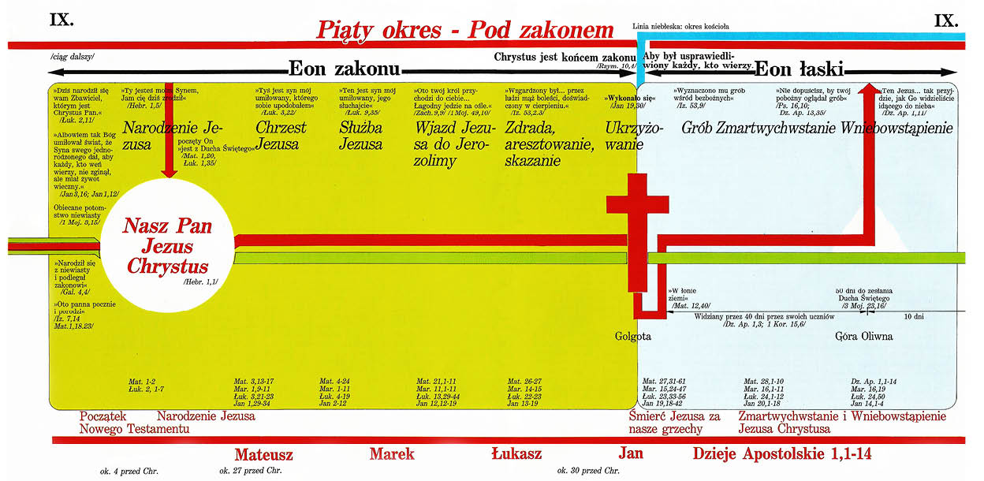
Około godziny dziewiątej Jezus zawołał
donośnym głosem:
Eli, Eli, lema sabachthani?,
to znaczy:
Boże mój, Boże mój, czemuś Mnie opuścił?
(Mt 27:46)

Slide 81
Wielkie Posłannictwo, czyli czynienie uczniów jako metoda Mistrza.
Jezus powiedział:
Idąc więc, uczyńcie uczniami wszystkie narody, chrzcząc je w imię Ojca i Syna, i Ducha Świętego, ucząc ich przestrzegać wszystkiego, co wam przykazałem.
(Mt 28:19)

Slide 82
Co Jezus nakazał uczniom?
Zapisz Mt28:18nn i sprawdź jak pamiętasz.

Slide 83
Co Jezus nakazał uczniom?
Mt 28:18-20 bt5
⁽¹⁸⁾ Wtedy Jezus podszedł do nich i przemówił tymi słowami: Dana Mi jest wszelka władza w niebie i na ziemi. ⁽¹⁹⁾ Idźcie więc i nauczajcie wszystkie narody, udzielając im chrztu w imię Ojca i Syna, i Ducha Świętego. ⁽²⁰⁾ Uczcie je zachowywać wszystko, co wam przykazałem. A oto Ja jestem z wami przez wszystkie dni, aż do skończenia świata.
Mt 28:18-20 bw
⁽¹⁸⁾ A Jezus przystąpiwszy, rzekł do nich te słowa: Dana mi jest wszelka moc na niebie i na ziemi. ⁽¹⁹⁾ Idźcie tedy i czyńcie uczniami wszystkie narody, chrzcząc je w imię Ojca i Syna, i Ducha Świętego, ⁽²⁰⁾ Ucząc je przestrzegać wszystkie go, co wam przykazałem. A oto Ja jestem z wami po wszystkie dni aż do skończenia świata.
Mt 28:18-20 tpnt
⁽¹⁸⁾ A Jezus podszedł, i mówiąc do nich, powiedział: Dana mi jest wszelka władza na niebie i na ziemi. ⁽¹⁹⁾ Idąc więc, uczyńcie uczniami wszystkie narody, chrzcząc je w imię Ojca i Syna, i Ducha Świętego, ⁽²⁰⁾ Ucząc ich przestrzegać wszystkiego, co wam przykazałem. A oto ja jestem z wami po wszystkie dni aż do końca tego wieku. Amen.

Slide 84
Podział świata: zgubione-odkupione to nasz podział świata! Tym żyjemy!
ZBAWIONE
ZGUBIONE
Zbawienie, odkupienie, zapieczętowanie Duchem

Slide 85
Wielkie Posłannictwo – Mt 28:18-20 tpnp
Przekład Toruński, wyd. 2
Często nie rozróżnia się pomiędzy czasownikiem, pełniącym tu funkcje orzeczenia a imiesłowami, które mówią co i jak mamy robić.
Czasownik: uczyńcie uczniami
  i już wiemy, co mamy robić.
  Forma dokonana!
Imiesłowy abyśmy wiedzieli jak się to robi:
  Idąc więc
  chrzcząc je
  ucząc ich przestrzegać
Ucząc je przestrzegać albo zachowywać – atak na to słowo.
Jeszcze raz - czynienie uczniów jest najważniejsze, bo to jest poleceniem.

Slide 86
Zadanie uczynić uczniów spośród wszystkich narodów
ZBAWIONE
ZGUBIONE
Zgubieni ludzie
Uczynieni
uczniowie Jezusa
Głoszenie słowa prawdy i dobrej nowiny.
Uczenie przestrzegania
Niemowlak
Zbawienie, odkupienie, zapieczętowanie Duchem
Wzrastanie, dojrzewanie,
uświęcenie

Slide 87
Dwie wizje kościoła
IC

Slide 88
Idźcie i nauczajcie, (…) uczcie (…)
Biblia Tysiąclecia:
Idźcie więc i nauczajcie wszystkie narody, udzielając im chrztu w imię Ojca i Syna, i Ducha Świętego. Uczcie je zachowywać wszystko, co wam przykazałem.

Slide 89
Idąc uczyńcie uczniami (…) ucząc (…)
Przekład dosłowny (toruński):
Idąc więc, uczyńcie uczniami wszystkie narody, chrzcząc je w imię Ojca i Syna, i Ducha Świętego, ucząc ich przestrzegać wszystkiego, co wam przykazałem.
IC

Slide 90
Nauczajcie …. I BT3 contra BT4
Dać skan kolejnych wydań

Slide 91
Czyńcie i uczyńcie w TPNP
Dać skan kolejnych 3 kolejnych wydań

Slide 92
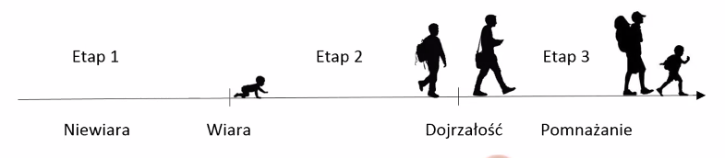
Temat #3
Normalna ścieżka duchowego rozwoju
Pan powiedział do uczniów:
Uczyńcie uczniami (…) idąc, chrzcząc (...)
i ucząc ich przestrzegać (zachowywać) wszystko to co wam przykazałem.
(Mt 28:19n)

Slide 94
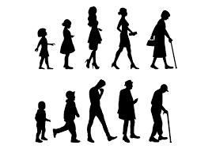
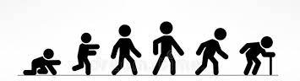

Slide 95
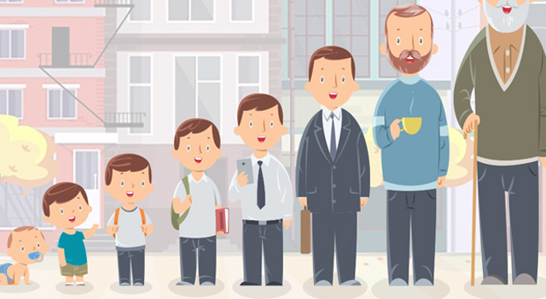
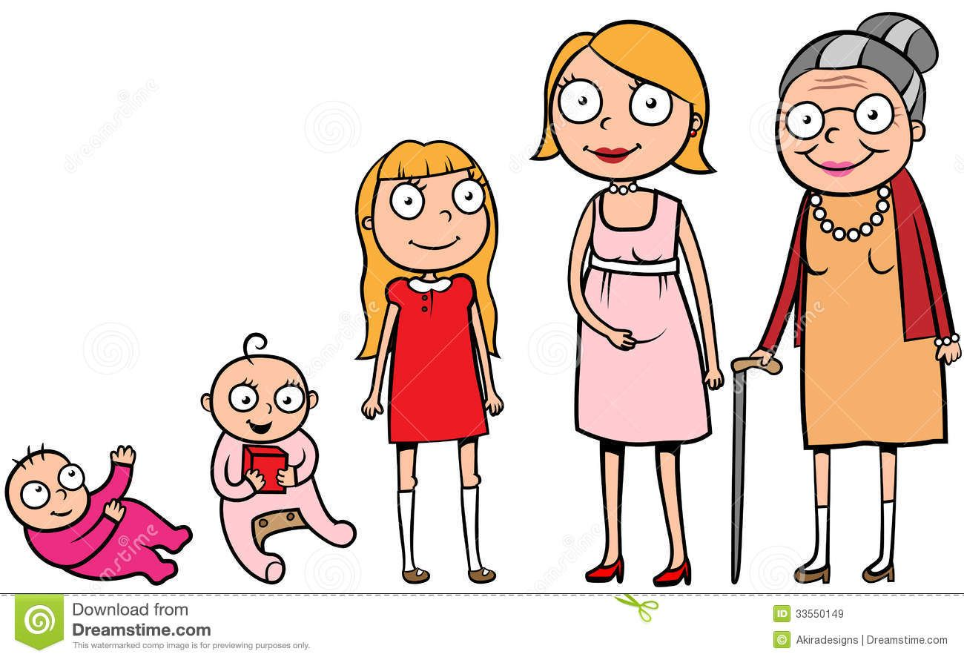

Slide 96
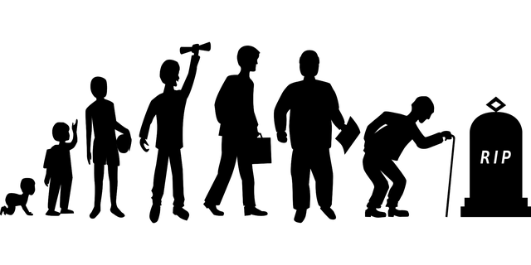

Bo postanowione ludziom raz umrzeć,
a potem sąd!
(List do Hebrajczyków 9:27)

Slide 97
Rozwój człowieka w 1P
Założenie: człowiek jest istotą duchową??
Nowe narodzenie
  1P1:3 – Bóg odrodził nas ku nadziei
  1P2:2 – Jako nowonarodzone niemowlęta zapragnijcie mleka
ćwiczenie w uległości
  1P1:11 - wstrzymywali się od cielesnych pożądliwości
  1P3:13, 18 - Bądźcie ulegli
  4:7 – roztropni i trzeźwi
  ??? Coś o rozumieniu !!!!!
Dojrzałość
  5:2 – paś stado, karm innych
  5:5 – uległość, uniżenie, trzeźwość, czujność,
Męczeństwo
  4:16, 19 – cierpisz wg. woli Boga – powierzaj się Bogu
  5:9 – będą cierpienia, bo są już cierpienia braci

Slide 98
W miejsce Chrystusa błagamy:
Pojednajcie się z Bogiem!
ZGUBIONE
Politeiści
ODKUPIONE
Panteiści
Muzułmanie
Poganie
Żydzi
Ateiści
Uczniowie Jezusa
Nominalni chrześcijanie
Notes:
Wstawione w bloga
http://wojtek.pp.org.pl/32700_morfologia-czlowiek-duchowy

Slide 99
A jak już się pojednają?
ZGUBIONE
Politeiści
ODKUPIONE
Panteiści
Muzułmanie
Poganie
Żydzi
Ateiści
Uczniowie Jezusa
Nominalni chrześcijanie
Notes:
Wstawione w bloga
http://wojtek.pp.org.pl/32700_morfologia-czlowiek-duchowy

Slide 100
Dać dużo o Nowym Narodzeniu – bo to ważne
Ojca światłości, który ze swojej woli zrodził nas słowem prawdy, abyśmy byli jakby pierwocinami jego stworzeń (List Jakuba 1:18)
Oczywiście rozmowa z Nikodemem

Slide 101
A jak już się pojednają?
Zmiana natury człowieka – 3 pojęcia:
  Nowe narodzenie
    J3:
  Ożywienie
  Nowe stworzenie
Na potrzeby tego materiału: niemowlaki
  ….
I co dalej?

Slide 102
Nowonarodzone ludzie to niemowlaki w Chrystusie
ZGUBIONE
Politeiści
ODKUPIONE
Panteiści
Muzułmanie
Poganie
Żydzi
Ateiści
Niemowlak
Nominalni chrześcijanie
Notes:
Wstawione w bloga
http://wojtek.pp.org.pl/32700_morfologia-czlowiek-duchowy

Slide 103
Niemowlaki, a potem dzieci …
ZGUBIONE
Politeiści
ODKUPIONE
Panteiści
Muzułmanie
Poganie
Żydzi
Ateiści
Niemowlak
Nominalni chrześcijanie
Notes:
Przeniesione do bloga
http://wojtek.pp.org.pl/32702_morfologia-wzrost-w-wierze

Slide 104
Niemowlaki rosną
O konieczności tego procesu
O normalności
O celu
O problemach - niemowlaki rosną albo nie
--> Temat #2.3 - Problematyczna ścieżka

Slide 105
Pierwszy uczynek – wyznanie wiary
ZGUBIONE
Politeiści
ODKUPIONE
Panteiści
Muzułmanie
Kto ustami wyzna, że Jezus jest Panem zbawiony będzie….
Rz 10:9
Poganie
Żydzi
Ateiści
Niemowlak
Nominalni chrześcijanie
Nikt też nie może powiedzieć, że Jezus jest Panem, jak tylko przez Ducha Świętego.
1Kor 12:3b ubg
Notes:
Przeniesione do bloga
http://wojtek.pp.org.pl/32702_morfologia-wzrost-w-wierze

Slide 106
Chrzest jako (1), (2), (3), ….
ZGUBIONE
Politeiści
ODKUPIONE
Panteiści
Muzułmanie
Poganie
Żydzi
Ateiści
Niemowlak
Nominalni chrześcijanie
Kto uwierzy i przyjmie chrzest, będzie zbawiony,
a kto nie uwierzy, będzie potępiony.
Mk 16:16
Notes:
Przeniesione do bloga
http://wojtek.pp.org.pl/32702_morfologia-wzrost-w-wierze

Slide 107
Odreligijnienie
Luter: nauczcie się żyć bez rekwizytów!
ZGUBIONE
Politeiści
ODKUPIONE
Panteiści
Muzułmanie
Poganie
Żydzi
Ateiści
Niemowlak
Nominalni chrześcijanie
…….. Wiara a nie religia
Notes:
Przeniesione do bloga
http://wojtek.pp.org.pl/32702_morfologia-wzrost-w-wierze

Slide 108
Uporządkowanie myśli
ZGUBIONE
Politeiści
ODKUPIONE
Panteiści
Muzułmanie
Poganie
Żydzi
Ateiści
Niemowlak
Nominalni chrześcijanie
1P1.13 Dlatego uporządkujcie swe myśli …
Rz 12:2 … lecz przemieniajcie się w myśleniu abyście …
Notes:
Przeniesione do bloga
http://wojtek.pp.org.pl/32702_morfologia-wzrost-w-wierze

Slide 109
Uporządkowanie myśli
1P - cały list dziś przeczytałem - Do morfologii – pokazać postęp, rozwój w tym liście – no i zadanie, przeczytać cały, wypisać polecenia.
„1.13 Dlatego uporządkujcie swe myśli! Jako ludzie trzeźwi całą swą nadzieję ulokujcie w łasce, której czas nastał dla was wraz z objawieniem się Jezusa Chrystusa. 1.14 Wzorem posłusznych dzieci skończcie z zaspokajaniem swoich dawnych żądz. Należą one do okresu waszej nieświadomości.”
I potem ćzlowiek duchowy to....
„Kochani, zachęcam was, abyście jako uchodźcy, jako ludzie nietutejsi, rezygnowali z żądz ciała, które walczą przeciwko duszy.
C.d dojrzałości....
„Dlatego niech również ci, którzy cierpią zgodnie z Bożą wolą, powierzają swoje dusze wiernemu Stwórcy i nie ustają w czynieniu dobra.”
I dale dojrzałość
„Tych zatem[14] pośród was, którzy pełnią funkcję starszych”
Szczyty dojrzałości
„Uniżcie się więc pod mocną ręką Boga, aby was wywyższył w swoim czasie.”
A troski przerzucie na niego.

Slide 110
Dalszy rozwój, wzrost
Bracia! Nie stawajcie się dziećmi w myśleniu,
ale bądźcie niemowlętami w tym co złe;
a w myśleniu stawajcie się dojrzali.
(1Kor 14:20 tpnt)

Slide 111
Sługa czy przyjaciel?
ZGUBIONE
Politeiści
ODKUPIONE
Panteiści
Muzułmanie
Poganie
Żydzi
Ateiści
Niemowlak
Nominalni chrześcijanie
Pan Jezus powiedział:
Już dłużej nie nazywam was sługami, bo sługa nie wie, co czyni jego pan, lecz nazwałem was przyjaciółmi, bo wszystko, co usłyszałem od mojego Ojca, wam oznajmiłem. J 15:15
Notes:
Przeniesione do bloga
http://wojtek.pp.org.pl/32702_morfologia-wzrost-w-wierze

Slide 112
Złożenie ciała na ofiarę
ZGUBIONE
Politeiści
ODKUPIONE
Panteiści
Muzułmanie
Poganie
Żydzi
Ateiści
Niemowlak
Człowiek
duchowy
Nominalni chrześcijanie
Wzywam was tedy bracia abyście ciała swoje oddali na ofiarę żywą, świętą, Bogu przyjemną jako wyraz waszej rozumnej służby.
Rz 12:1
Notes:
Przeniesione
http://wojtek.pp.org.pl/32663_morfologia-czlowiek-duchowy

Slide 113
Cel - dojrzałość
ZGUBIONE
Politeiści
ODKUPIONE
Panteiści
Muzułmanie
Poganie
Żydzi
Ateiści
Niemowlak
Dzieci
Uczniowie Jezusa
Nominalni chrześcijanie
Notes:
Przeniesione do bloga
http://wojtek.pp.org.pl/32702_morfologia-wzrost-w-wierze

Slide 114
Kroki wiary
Niewiara -> wiara
Decyzja i wyznanie: Jezus jest panem
Dulos
  Paweł, sługa Chrystusa Jezusa (Rz 1:1)
  Objawienie pochodzące od Jezusa Chrystusa, które otrzymał On od Boga, aby następnie ukazać swoim sługom to, co wkrótce musi się stać. To właśnie, za pośrednictwem swego anioła, przekazał On dalej swemu słudze Janowi. (Ap1:1)
Chrzest (i pułapki)
Jezus jest PANEM (Rz 12:1)

Slide 115
Pułapki
Przyjęcie Innego_Jezusa (nawróć się i przestań palić węglem)
„Jezus jest panem” jako zaczarowana formułka wypowiadana pod wpływem emocji.
Chrzest
  Odcięcie ze swoimi zaletami i wadami
  Chrzest w co? Dyskusja: w wodzie, w imieniu, w śmierci…. Teologia i jej szaleństwa
Łamanie chleba
  Błędne rozpoznawanie Ciała Pańskiego
    Brak odcięcia od bluźnierczego kultu R-K
    Dyskusja w Kościele: raz na rok, na miesiąc, co tydzień, co dziennie? O co tu chodzi?
Jezus jest PANEM, czyli Rz 12:1 w akcji

Slide 116
Uczeń Jezusa
Uczeń Jezusa to …
osoba wierząca
która staje się jak Chrystus
posłusznie rosnąć w Jego charakter
zdolna do służby dla innych i
pomocy w pomnażaniu uczniów.
(Bill Hull)

Slide 117
Temat #4
Trudna nauka o trzech rodzajach ludzi

Slide 118
ToDo – poprawić te slajdt z tekstem pisma aby dało się czytać

Slide 119
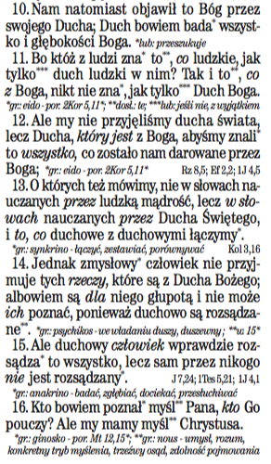
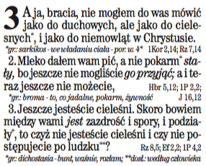
1Kor 2:12-3:3 tpnp

Slide 120
Pojęcia, których używam
… i linki do Blue Letter Biblie
Człowiek zmysłowy
ψυχικός ἄνθρωπος - psychikos anthrōpos
S5591 S444
Człowiek duchowy
πνευματικοις – pneumatikois
S4152
Człowiek cielesny
σαρκικοις - sarkikois
S4559

Slide 121
Trzy rodzaje ludzi wg 1Kor2:14-3:3
ZGUBIENI
ODKUPIENI
Ludzie naturalni (zmysłowi)
ψυχικός ἄνθρωπος, psychikos anthrōpos
1Kor 2:14
Człowiek duchowy
πνευματικος pneumatikos
#1
1Kor 2:15
#2
#3
Nominalni chrześcijanie
Człowiek cielesny
σαρκικοις
sarkikois
1Kor 3:3

Slide 122
Człowiek zmysłowy, człowiek duchowy w UBG – tu jest problem!
⁽¹⁴⁾ Lecz cielesny (?!) [ ψυχικός ἄνθρωπος, psychikos anthrōpos - zmysłowy ] człowiek nie pojmuje tych rzeczy, które są Ducha Bożego. Są bowiem dla niego głupstwem i nie może ich poznać, ponieważ rozsądza się je duchowo.
⁽¹⁵⁾ Człowiek duchowy [ πνευματικός pneumatikos ] zaś rozsądza wszystko, lecz sam przez nikogo nie jest sądzony. ⁽¹⁶⁾ Kto bowiem poznał umysł Pana? Kto go będzie pouczał? Ale my mamy umysł Chrystusa.
1Kor 2:14-16 ubg
https://biblia.apologetyka.com/read?utf8=✓&q=1kor2%3A14-16&bible%5B%5D=eib&bible%5B%5D=bg&bible%5B%5D=pau&bible%5B%5D=bp&bible%5B%5D=bt5&bible%5B%5D=bw&bible%5B%5D=psz&bible%5B%5D=ubg&fmt=&num=&codes=0

Slide 123
Człowiek zmysłowy, człowiek duchowy w EIB
⁽¹⁴⁾ Człowiek zmysłowy nie przyjmuje spraw Ducha Bożego. Są one dla niego głupstwem, nie jest w stanie ich pojąć, gdyż trzeba je duchowo rozsądzać.
⁽¹⁵⁾ Człowiek duchowy natomiast rozsądza wszystko, sam jednak pozostaje poza ocenami. ⁽¹⁶⁾ Bo kto poznał myśl Pana , tak by Go pouczać? My natomiast jesteśmy myśli Chrystusowej.
1Kor 2:14-16 eib

Slide 124
Rozwój ucznia Jezus
DUCHOWO MARTWE
DUCHEM OŻYWIONE
#1
#3
ψυχικός ἄνθρωπος
psychikos anthrōpos
Nominalni chrześcijanie
Duchowe
dzieci
σαρκικοις
sarkikois
Ludzie duchowi
πνευματικος pneumatikos
#2
Notes:
http://wojtek.pp.org.pl/32703_morfologia-chrzescijanie-ociezali

Slide 125
Dwie kluczowe decyzje w życiu ucznia Jezusa
DUCHOWO MARTWE
DUCHEM OŻYWIONE
#1
#3
ψυχικός ἄνθρωπος
psychikos anthrōpos
Nominalni chrześcijanie
Duchowe
dzieci
σαρκικοις
sarkikois
Ludzie duchowi
πνευματικος pneumatikos
#2
Decyzja o uwierzeniu w Jezusa Ef 1:13
Decyzja o oddaniu Bogu ciała Rz 12:1
Notes:
http://wojtek.pp.org.pl/32703_morfologia-chrzescijanie-ociezali

Slide 126
Człowiek duchowy
http://wojtek.pp.org.pl/32663_morfologia-czlowiek-duchowy

Slide 127
Człowiek cielesny
http://wojtek.pp.org.pl/32668_morfologia-czlowiek-cielesny

Slide 128
Kim jestem?
Jeśli ktoś pragnie biskupstwa, pragnie dobrego dzieła. Biskup więc ma być …
1Tym3:1nn

Slide 129
ZGUBIONE
ODKUPIONE
Niemowlak
Dzieci
Człowiek
duchowy

Slide 130
Kim jestem?
Starszy – młodszy ?
Biskup?
Dziecko – dorosły
Nowonarodzony – niemowlak – dziecko – młodzieniec – dojrzały – stary albo starszy?

Slide 131
Biskup - propozycja #1
Biskup (łac. episcopus z gr. ἐπίσκοπος episkopos: nadzorca, opiekun) – w Kościołach chrześcijańskich duchowny o najwyższych święceniach (???). Urząd kościelny w Kościele katolickim, Kościołach starokatolickich i w kościołach prawosławnych uznawany za najwyższy stopień sakramentu (???) kapłaństwa.

Slide 132
Biskup - propozycja #2
⁽¹⁾ Starszych, którzy są wśród was, proszę jako również starszy i świadek cierpień Chrystusa oraz uczestnik chwały, która ma się objawić: ⁽²⁾ Paście stado Boga, które jest wśród was, doglądając go nie z przymusu, ale dobrowolnie, nie dla brudnego zysku, ale z ochotą; ⁽³⁾ I nie jak ci, którzy panują nad dziedzictwem Pana, lecz jako wzór dla stada. ⁽⁴⁾ A gdy się objawi Najwyższy Pasterz, otrzymacie niewiędnącą koronę chwały. ⁽⁵⁾ Podobnie młodsi, bądźcie poddani starszym. Wszyscy zaś wobec siebie bądźcie poddani. Przyobleczcie się w pokorę, gdyż Bóg pysznym się sprzeciwia, a pokornym łaskę daje.
1P 5:1-5 ubg

Slide 133
1P 5:1-5 ubg
(1) Starszych, którzy są wśród was, proszę jako również starszy i świadek cierpień Chrystusa oraz uczestnik chwały, która ma się objawić:
  (2) Paście stado Boga, które jest wśród was,
    doglądając go
      nie z przymusu, ale
      dobrowolnie,
      nie dla brudnego zysku,
      ale z ochotą;
      (3) I nie jak ci, którzy panują nad dziedzictwem Pana, lecz
      jako wzór dla stada.
  (4) A gdy się objawi Najwyższy Pasterz, otrzymacie niewiędnącą koronę chwały.
(5) Podobnie młodsi,
  bądźcie poddani starszym.
Wszyscy zaś wobec siebie bądźcie poddani. Przyobleczcie się w pokorę, gdyż Bóg pysznym się sprzeciwia, a pokornym łaskę daje.

Slide 134
Temat #5:
Problematyczna ścieżka
Uważajcie, żeby was ktoś nie obrócił
na własną korzyść przez filozofię
i próżne oszustwo,
oparte na ludzkiej tradycji, na żywiołach świata,
a nie na Chrystusie.
Kol 2:8 ubg

Slide 135
Wzywamy: pojednajcie się z Bogiem!
ZGUBIONE
Politeiści
ODKUPIONE
Panteiści
Muzułmanie
Poganie
Żydzi
Ateiści
#1
#3
Uczniowie Jezusa
Nominalni chrześcijanie
Notes:
Wstawione w bloga
http://wojtek.pp.org.pl/32700_morfologia-czlowiek-duchowy

Slide 136
Niemowlaki są cielesne
… ale to jest ich przywilej!
ZGUBIONE
Politeiści
ODKUPIONE
Panteiści
Muzułmanie
Poganie
Żydzi
Ateiści
#1
#3
Niemowlak
Nominalni chrześcijanie
Człowiek
duchowy
#2
Notes:
Przeniesione do bloga
http://wojtek.pp.org.pl/32702_morfologia-wzrost-w-wierze

Slide 137
Dzieci….. – też mają swoje przywileje
ZGUBIONE
Politeiści
ODKUPIONE
Panteiści
Muzułmanie
Poganie
Żydzi
Ateiści
#1
#3
Niemowlak
Dzieci
Nominalni chrześcijanie
Człowiek
duchowy
#2
Notes:
http://wojtek.pp.org.pl/32703_morfologia-chrzescijanie-ociezali

Slide 138
Wyrośnięte dzieci to ”ociężali”
ZGUBIONE
Politeiści
ODKUPIONE
Panteiści
Muzułmanie
Poganie
Żydzi
Ateiści
#1
#3
Niemowlak
Dzieci
Nominalni chrześcijanie
Człowiek
duchowy
#2
Ociężali
Notes:
http://wojtek.pp.org.pl/32703_morfologia-chrzescijanie-ociezali

Slide 139
„Ociężali” to cieleśni
ZGUBIONE
Politeiści
ODKUPIONE
Panteiści
Muzułmanie
Poganie
Żydzi
Ateiści
#1
#3
Niemowlak
Dzieci
Nominalni chrześcijanie
Człowiek
duchowy
#2
Ociężali
Chrześcijanie
cieleśni

Slide 140
Cieleśni zwiedzeni (przez kogo?)
ZGUBIONE
Politeiści
ODKUPIONE
Panteiści
Muzułmanie
Poganie
Żydzi
Ateiści
Niemowlak
Nominalni chrześcijanie
Człowiek
duchowy
#2
Chrześcijanie
cieleśni

Slide 141
Problem: Fałszywi bracia
ZGUBIONE
Politeiści
ODKUPIONE
Panteiści
Muzułmanie
Poganie
Żydzi
Ateiści
#1
Niemowlak
Nominalni chrześcijanie
Chrześcijanie
duchowi
Ociężali
Fałszywi
bracia
Chrześcijanie
cieleśni
Notes:
http://wojtek.pp.org.pl/32704_morfologia-falszywi-bracia

Slide 142
Współpraca:
Fałszywi bracia i cieleśni
ZGUBIONE
Politeiści
ODKUPIONE
Panteiści
Muzułmanie
Poganie
Żydzi
Ateiści
Niemowlak
Nominalni chrześcijanie
Chrześcijanie
duchowi
Ociężali
Fałszywi
bracia
Chrześcijanie
cieleśni
Notes:
….
Trudne do odróżnienia!!!

Slide 143
Paweł w Milecie do starszych z Efezu
^{(Dz 20:17)} Z Miletu natomiast posłał do Efezu ….
⁽³¹⁾ Dlatego bądźcie czujni! Pamiętajcie, że przez trzy lata, dniem i nocą, nie przestawałem ze łzami napominać każdego z was.
⁽³²⁾ A teraz powierzam was Bogu oraz Słowu Jego łaski. Ono jest zdolne was budować i zapewnić dziedzictwo między tymi wszystkimi, którzy dostąpili uświęcenia. ⁽³³⁾ Nie pożądałem srebra ani złota, ani niczyjej szaty. ⁽³⁴⁾ Sami wiecie, że te ręce służyły potrzebom moim oraz tych, którzy byli ze mną. ⁽³⁵⁾ Przez to wszystko pokazałem wam, że w ten sposób pracując, trzeba wspierać słabych i pamiętać o słowach Pana Jezusa, który sam powiedział: Więcej szczęścia jest w dawaniu niż w braniu.
⁽³⁶⁾ A gdy skończył mówić, zgiął wraz z nimi wszystkimi kolana i modlił się. ⁽³⁷⁾ Nikt też nie mógł powstrzymać łez. Wszyscy rzucali się Pawłowi na szyję i całowali go. ⁽³⁸⁾ Każdy odczuwał ból, szczególnie z powodu tych słów, że już nigdy nie zobaczą jego oblicza. Potem odprowadzili go na statek.

Slide 144
Pan Jezus o fałszywych…
Mt 7 ???? – uzupełnić!!!!
I o tym jest więcej, i więcej!!!!!

Slide 145
Współpraca cielesnych ze zmysłowymi.
Fałszywi „bracia” i bracia cieleśni.
Napięcia w Kościele
Uważajcie na samych siebie i na całą trzodę, w której was Duch Święty ustanowił przełożonymi. Dbajcie o to, aby paść kościół Boga, który sobie nabył własną krwią.
Ja wiem, że po moim odejściu wejdą między was drapieżne wilki, które nie będą oszczędzać stada. Również spomiędzy was samych powstaną ludzie mówiący rzeczy przewrotne, aby pociągnąć za sobą uczniów.
Dlatego bądźcie czujni! Pamiętajcie, że przez trzy lata, dniem i nocą, nie przestawałem ze łzami napominać każdego z was.
Dz 20:28n

Slide 146
Współpraca:
Fałszywi bracia i cieleśni
ZGUBIONE
Politeiści
ODKUPIONE
Panteiści
Muzułmanie
Poganie
Żydzi
Ateiści
Niemowlak
Nominalni chrześcijanie
Chrześcijanie
duchowi
Ociężali
Fałszywi
bracia
Chrześcijanie
cieleśni
Notes:
….
Trudne do odróżnienia!!!

Slide 147
Frakcje
Liberałowie
  Religia świętego spokoju
  Ekumenizm
Pod prawem, pod zakonem
  Sekty
  Społeczności (zbory) uświęcenia.

Slide 148
Napięcia
ZGUBIONE
Politeiści
ODKUPIONE
Panteiści
Muzułmanie
Poganie
Żydzi
Ateiści
Niemowlak
Nominalni chrześcijanie
Chrześcijanie
duchowi
Fałszywi
bracia
Chrześcijanie
cieleśni
Notes:
….
Trudne do odróżnienia!!!

Slide 149

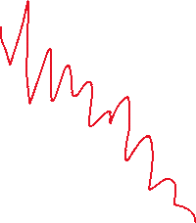

Temat #6:
Pełny model
(Co jeszcze wytrzyma ten model?)
Proszę też, aby Chrystus przez wiarę zadomowił się w waszych sercach, abyście — zakorzenieni i ugruntowani w miłości potrafili pojąć,
wraz ze wszystkimi świętymi,
jaka jest szerokość i długość, wysokość i głębokość,
i poznać wykraczającą poza zdolności poznawcze miłość Chrystusa
— abyście zostali wypełnieni całą pełnią Boga.
Ef 3:17nn

Slide 150
Zjawisko – Żydzi mesjańscy
ZGUBIONE
Politeiści
ODKUPIONE
Panteiści
Muzułmanie
Poganie
Żydzi
Żydzi Mesjańscy
Ateiści
Niemowlak
Nominalni chrześcijanie
Uczeń Jezusa
Notes:
Bardzo trudno światu znaleźć kryterium oddzielające Żydów Mesjańskich od Kościoła

Slide 151
Zjawisko – ukryte w Islamie
ZGUBIONE
Politeiści
ODKUPIONE
Panteiści
Muzułmanie
?
Poganie
Żydzi
Żydzi Mesjańscy
Ateiści
Niemowlak
Nominalni chrześcijanie
Uczeń Jezusa

Slide 152
Ale to tylko model, rzeczywistością jest Chrystus!
W Nim …

Slide 153
Temat #7:
Co mam mówić?
Ale mówię wam, że z każdego bezużytecznego słowa,
które wypowiedzą ludzie, zdadzą sprawę w dzień sądu.
Bo na podstawie twoich słów będziesz usprawiedliwiony
i na podstawie twoich słów będziesz potępiony.
Mt 12:36-37 ubg

Slide 154
Cel pracy (przypomnienie)
Nie zgubmy tego!
Poprzez analizę rzeczywistości
i rozsądzenie jej stanu stworzyć
model otaczającego mnie świata
aby nie popełniać błędów
i działać mądrze.

Slide 155
Komunikaty do grup
ZGUBIONE
Politeiści
ODKUPIONE
Panteiści
Muzułmanie
#1
Poganie
Żydzi
Ateiści
#2
Niemowlak
#3
Nominalni chrześcijanie
Uczniowie
Jezusa
Fałszywi
bracia
#4
Chrześcijanie
cieleśni
Notes:
http://wojtek.pp.org.pl/32669_komunikaty-od-czlowieka-duchowego
Z ust chrześcijanina to powinny wychodzić w zasadzie takie 3 komunikaty:
#1. do świata: opamiętajcie się i wierzcie w ewangelię
#2. do nowonawróconych (niemowlaków) niezafałszowane mleko Słowa Bożego aby wzrastali
#3. do wierzących słowa zachęty do dobrych uczynków i miłości
#4. może czasem jeszcze do niektórych braci potrzebne jest napomnienie, ale nasza normalność to komunikaty od 1 do 3

Slide 156
Komunikaty
#1. do świata:
opamiętajcie się i wierzcie w ewangelię (Mk1:15);
#2. do nowonawróconych (niemowlaków):
niezafałszowane mleko Słowa Bożego aby wzrastali (1P2:2);
#3. do wierzących:
słowa zachęty do dobrych uczynków i miłości (Heb10:24n);
#4. do niektórych cielesnych braci:
napomnienie;
ale nasza normalność to komunikaty od 1 do 3.
#5. (Bogdan) – do świata -> wskazywanie oszustów.

Slide 157
Kończymy?

Slide 158
Pytania?
…
…
…
  wojtek@pp.org.pl
  tel. 601 42 50 19
  Blog W34

Slide 159
Paweł w Milecie do starszych z Efezu
^{(Dz 20:17)} Z Miletu natomiast posłał do Efezu wiadomość i wezwał do siebie starszych kościoła. ⁽¹⁸⁾ Gdy starsi stawili się u Pawła, on zwrócił się do nich: Wy wiecie, jak żyłem wśród was przez cały czas, od pierwszego dnia mojego pobytu w Azji.
⁽¹⁹⁾ Służyłem Panu z całą pokorą, wśród łez i prób, które spotykały mnie ze strony spiskujących Żydów. ⁽²⁰⁾ Wiecie, że w żaden sposób nie przemilczałem niczego, co pożyteczne. Przeciwnie, przekazywałem wam to i pouczałem o tym publicznie i po domach. ⁽²¹⁾ Na podstawie świadectw wzywałem Żydów i Greków do opamiętania się przed Bogiem i do wiary w naszego Pana Jezusa. ⁽²²⁾ A teraz ja, zobowiązany w Duchu, idę do Jerozolimy, niepewny, co mnie tam spotka. ⁽²³⁾ Wiem tylko — co mi zresztą Duch Święty w każdym mieście poświadcza — że czekają mnie więzy i ucisk. ⁽²⁴⁾ Nie przywiązuję jednak wagi do mojego życia. Zależy mi tylko na tym, aby dokończyć biegu oraz wykonać zadanie, zlecone przez Pana Jezusa, to znaczy służyć świadectwem dobrej nowinie o łasce Bożej. ⁽²⁵⁾ A oto teraz wiem, że już więcej nie zobaczycie mojego oblicza — wy wszyscy, wśród których chodziłem, ogłaszając Królestwo. ⁽²⁶⁾ Dlatego oświadczam wam w dniu dzisiejszym, że nie ponoszę winy za czyjąkolwiek krew, ⁽²⁷⁾ ponieważ nie uchylałem się od głoszenia wam całego planu Boga.
⁽²⁸⁾ Uważajcie na samych siebie i na całą trzodę, w której was Duch Święty ustanowił przełożonymi. Dbajcie o to, aby paść kościół Boga, który sobie nabył własną krwią. ⁽²⁹⁾ Ja wiem, że po moim odejściu wejdą między was drapieżne wilki, które nie będą oszczędzać stada. ⁽³⁰⁾ Również spomiędzy was samych powstaną ludzie mówiący rzeczy przewrotne, aby pociągnąć za sobą uczniów. ⁽³¹⁾ Dlatego bądźcie czujni! Pamiętajcie, że przez trzy lata, dniem i nocą, nie przestawałem ze łzami napominać każdego z was.
⁽³²⁾ A teraz powierzam was Bogu oraz Słowu Jego łaski. Ono jest zdolne was budować i zapewnić dziedzictwo między tymi wszystkimi, którzy dostąpili uświęcenia. ⁽³³⁾ Nie pożądałem srebra ani złota, ani niczyjej szaty. ⁽³⁴⁾ Sami wiecie, że te ręce służyły potrzebom moim oraz tych, którzy byli ze mną. ⁽³⁵⁾ Przez to wszystko pokazałem wam, że w ten sposób pracując, trzeba wspierać słabych i pamiętać o słowach Pana Jezusa, który sam powiedział: Więcej szczęścia jest w dawaniu niż w braniu.
⁽³⁶⁾ A gdy skończył mówić, zgiął wraz z nimi wszystkimi kolana i modlił się. ⁽³⁷⁾Nikt też nie mógł powstrzymać łez. Wszyscy rzucali się Pawłowi na szyję i całowali go. ⁽³⁸⁾ Każdy odczuwał ból, szczególnie z powodu tych słów, że już nigdy nie zobaczą jego oblicza. Potem odprowadzili go na statek.

Slide 160
Kończymy!

Slide 161
Synteza – jak działać?

Slide 162
Co zapamiętać?
Wersety!
Podział widoczny to nie podział duchowy.
Postępujmy mądrze – rozpoznawajmy teren.
Nauka o obecności DŚ w człowieku.
Mówmy właściwe rzeczy właściwym ludziom.
Praktyka: 4 rodzaje komunikatów.

Slide 163
Co i do kogo?
Kto | Jak rozpoznać | Co mówimy
Zgubiony świat
Niemowlak i dziecko
Uczeń, człowiek duchowy
Chrześcijanin cielesny

Slide 164
Co i do kogo? Więcej wariantów.
Kto | Jak rozpoznać | Co mówimy
Zgubiony świat
Niemowlak
Dziecko
Ociężały
Chrześcijanin cielesny
Uczeń, człowiek duchowy
Nominalny
Buddysta
Fałszywy brat
Żyd
Żyd mesjański
Mormon
Świadek Jehowy

Slide 165
Pytania, dyskusja
…
…
…

Slide 166
Modlitwa św. Pawła
A teraz powierzamy się Bogu i Słowu łaski Jego.
Ono jest zdolne budować nas
i zapewnić nam dziedzictwo między tymi wszystkimi, którzy dostąpili uświęcenia.
Nie pożądajmy srebra ani złota, ani niczyjej szaty. Sami służmy potrzebom swoim
oraz tym, którzy są z nami
pokazując że w ten sposób pracując,
należy wspierać słabych
i pamiętać o słowach Pana Jezusa,
który sam powiedział:
Więcej szczęścia jest w dawaniu niż w braniu.
(Dz 20:32, parafraza)

Slide 167
Koniec
---- to był ostatni slajd.

Slide 168
Notatki ROBOCZE

Slide 169
Roboczy – zrobić taki, co będzie miał wszystko!!
ZGUBIONE
Politeiści
ODKUPIONE
Panteiści
Muzułmanie
Poganie
Żydzi
Ateiści
Niemowlak
Dzieci
Nominalni chrześcijanie
Chrześcijanie
duchowi
Ociężali
Fałszywi
bracia
Chrześcijanie
cieleśni
Notes:
….
Trudne do odróżnienia!!!

Slide 170
ZGUBIONE
Politeiści
ODKUPIONE
Panteiści
Muzułmanie
Poganie
Żydzi
Ateiści
Niemowlak
Dzieci
Nominalni chrześcijanie
Chrześcijanie
duchowi
Ociężali
Fałszywi
bracia
Chrześcijanie
cieleśni
Notes:
….
Trudne do odróżnienia!!!

Slide 171
Lista obrazków
Podział świata: zgubione-odkupione
Zadanie kościoła – udział w jednaniu
  ⁽¹⁷⁾ Tak więc kto jest w Chrystusie, nowym jest stworzeniem. Stare przeminęło — i nastało nowe! ⁽¹⁸⁾ A wszystko to jest z Boga, który nas pojednał ze sobą przez Chrystusa i zlecił nam posługę pojednania, ⁽¹⁹⁾ to znaczy, że Bóg w Chrystusie świat ze sobą jedna, nie poczytując ludziom ich upadków, i nam powierzył słowo pojednania. ⁽²⁰⁾Dlatego w miejsce Chrystusa głosimy poselstwo jakby samego Boga, który przez nas kieruje do ludzi wezwanie. W miejsce Chrystusa błagamy: Pojednajcie się z Bogiem. ⁽²¹⁾ On Tego, który nie poznał grzechu, za nas uczynił grzechem, abyśmy my w Nim stali się sprawiedliwością Boga."
Niemowlaki
  Wersety
Cel - dojrzałość
  Wersety
  Zadanie kościoła – uczcie ich zachować
Ociężali…..
Co widać – chrześcijanie i chrześcijaństwo
  Linia pozioma
  Wersety
  Światowe kryteria
Co widać – chrześcijaństwo i niechrześcijaństwo
  Poganie
  Muzułmanie
  Żydzi i Żydzi znający Jezusa …….
Znowu linia pionowa
  Nominalni
  mesjańscy

Slide 172
Produkty wyjściowe przemyśleń
Definicje, oraz dyskusja pojęć
  Definicje
  Studium Biblii
  Wnioski odnośnie działań
Prezentacja wyjaśniająca model
Prezentacja wyjaśniająca prawidłową ścieżkę
Zaawansowana (np. jako dodatkowe slajdy) Prezentacja wyjaśniająca pełny model

Slide 173
Slajdy ROBOCZE
Kolorowanki i style

Slide 174
Kolory potrzebne w prezentacji
Odkupione
  Odkupione - całość
  Duchowe
  Niemowlaki
  Ociężałe
  Cielesne
  Fałszywi
Nominalne chrześcijaństwo
  Całość
  Fałszywi bracia
Żydzi
  Właściwy obszar
  Żydzi Mesjańscy
Muzułmanie
Inny na obszar pogański

Slide 175
Gradienty kolorów
Zgubione odkupione
  Od szarego do żółtego (złoto)
Chrześcijaństwo – niebieskie
Żydzi – zielone
Muzułmanie – zielone, ale inne

Slide 176
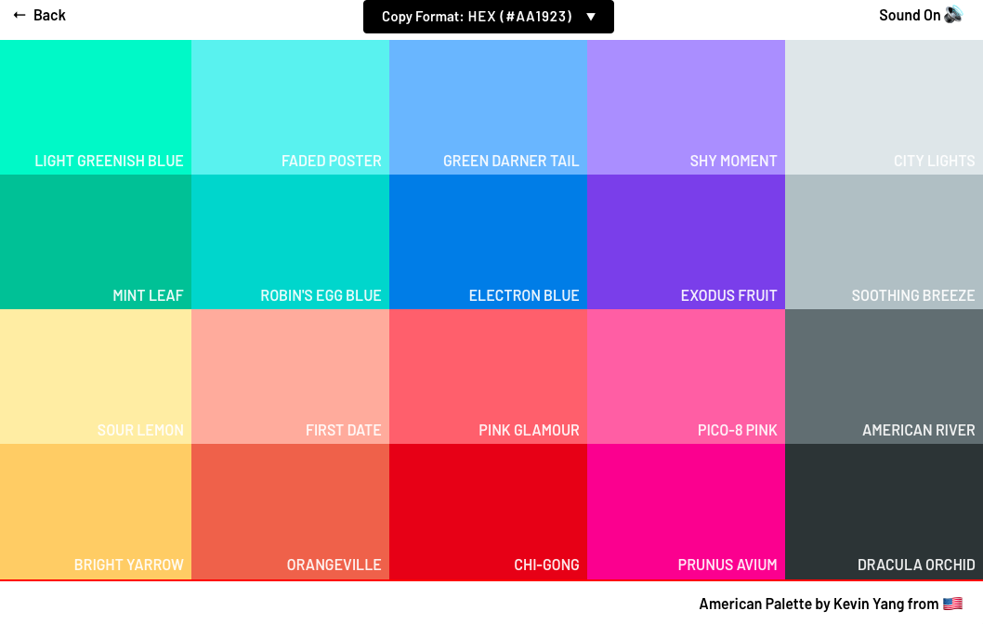
Paleta barw używa w prezentacji https://flatuicolors.com/palette/us

Slide 177
Podział rzeczywistości
Zgubione
Odkupione

Slide 178
Czynienie uczniów z narodów
Zgubione
Odkupione
Żydzi
Niemowlak
Muzułmanie
Nominalni chrześcijanie
sssssss
Uczeń Jezusa

Slide 179
A jak widzi to świat
Niechrześcijaństwo
Chrześcijanie
Chrześcijaństwo
Chrześcijaństwo
Notes:
Chrześijanie to określenie świata
Jak na świecie określa się chrześcijan:
Katolik, prawosławny albo protestant (ale nie każdy, bo Świadek Jehowy dla niektórych już nie)
Osoba ochrzczona
Osoba ochrzczona w imię Ojca, i Syna, i Ducha Świętego
Osoba nowonarodzona, która przyjęła świadomie chrzest wodny
Osoba wierząca w Trójce Świętą
Osoba rasy białej, jednej z narodowości europejskiej (albo gdzieś obok), o ile nie jest Żydem, albo ateistą

Slide 180
A jak widzi to świat
Niechrześcijaństwo
Chrześcijanie
Rzymscy katolicy
Chrześcijaństwo
Chrześcijaństwo
Notes:
Chrześijanie to określenie świata
Jak na świecie określa się chrześcijan:
Katolik, prawosławny albo protestant (ale nie każdy, bo Świadek Jehowy dla niektórych już nie)
Osoba ochrzczona
Osoba ochrzczona w imię Ojca, i Syna, i Ducha Świętego
Osoba nowonarodzona, która przyjęła świadomie chrzest wodny
Osoba wierząca w Trójce Świętą
Osoba rasy białej, jednej z narodowości europejskiej (albo gdzieś obok), o ile nie jest Żydem, albo ateistą
Chrześcijanie
Pojęcie to nie jest wewnętrznym pojęciem chrześcijan. To ludzie na świecie "nazwali uczniów chrześcijanami" i jakoś tak się przyjęło. Z zewnątrz kryteria oceny kto jest a kto nie jest są różne, np. obecnie jedni uważają, że chrześcijanie to tacy, co wierzą w Chrystusa (cokolwiek to znaczy), inni, że to tacy co są ochrzczeni (jakkolwiek - bo tu też dużo różnych pojęć), albo wyznawcy Boga, wierzący w Trójce Świętą. A może jeszcze inna definicja, bo może chrześcijanie to tacy co należą do chrześcijańskiego kościoła, wyznania,..... no właśnie. Kto to są chrześcijanie?
Wersety opisujące chrześcijan w Nowym Testamencie są trzy! Tylko (albo aż) trzy:
Dz 11:25-30 eib
Barnaba udał się również [ z Antiochii ] do Tarsu w poszukiwaniu Saula. Znalazł go tam, sprowadził, i przez cały rok przebywali razem w kościele. W tym czasie objęli nauczaniem znaczną liczbę osób. To w Antiochii po raz pierwszy nazwano uczniów chrześcijanami (S5546 χριστιανους christianous).
Dz 26: 27n eib
Królu Agryppo, czy wierzysz Prorokom? Wiem, że wierzysz. Agryppa na to do Pawła: Zaraz mnie przekonasz, bym został chrześcijaninem.
1P 4:14-16 eib
Uważajcie się za szczęśliwych, gdy was znieważają ze względu na imię Chrystusa, (...) Jeśli natomiast ktoś cierpi jako chrześcijanin, niech przestanie się wstydzić! Niech raczej tym imieniem przynosi chwałę Bogu.
Wnioski
ktoś tak w Antiochii nazwał uczniów, król Agrypa tak określił Pawła i jego ekipę, nawet Piotr pisząc o cierpieniu pisze "jako chrześcijanin". etymologia słowa chrześcijanin bierze się od "wyznawca Chrystusa". Tylko w języku polskim jakoś dziwnie się to łączy z chrztem. uczniowie do siebie zwracali się raczej "bracia", "uczniowie".

Slide 181
Wszystkie obiekty – po dodaniu obiektu duplikować slajd i tytuł
Zgubione
Odkupione
Niemowlak
Nominalni chrześcijanie
sssssss
Człowiek duchowy
Ociężali
Fałszywi
bracia
Cieleśni
Notes:
Ewangelizacja:
Sssss
Sssss
Dojrzałość:
Ssss
Sss
Sss

Slide 182
Wszystkie obiekty – po dodaniu obiektu duplikować slajd i tytuł
ZGUBIONE
ODKUPIONE
Panteiści
Muzułmanie
Żydzi Mesjańscy
Poganie
Żydzi
Ateiści
Niemowlak
Nominalni chrześcijanie
Chrześcijanie
duchowi
Ociężali
Fałszywi
bracia
Chrześcijanie
cieleśni
Chrześcijanie
duchowi
Notes:
Ewangelizacja:
Sssss
Sssss
Dojrzałość:
Ssss
Sss
Sss

Slide 183
Poprawiona wersja Bartka
ZGUBIONE
Panteiści
ODKUPIONE
Muzułmanie
Poganie
Żydzi
Żydzi Mesjańscy
Ateiści
Niemowlak
Nominalni chrześcijanie
Chrześcijanie
duchowi
Ociężali
Fałszywi
bracia
Chrześcijanie
cieleśni

Slide 184
WSZYSTKIE OBIEKTY !!!!!!
ZGUBIONE
Panteiści
ODKUPIONE
Muzułmanie
?
Poganie
Żydzi
Żydzi Mesjańscy
Ateiści
Niemowlak
Nominalni chrześcijanie
Chrześcijanie
duchowi
Ociężali
Fałszywi
bracia
Chrześcijanie
cieleśni

Slide 185
….
Panteiści
ODKUPIONE
Muzułmanie
?
Poganie
Żydzi
Żydzi Mesjańscy
Ateiści
Niemowlak
Nominalni chrześcijanie
Chrześcijanie
duchowi
Ociężali
Fałszywi
bracia
Chrześcijanie
cieleśni

